Slide 1

Wstęp do Selenium
Grzegorz Witek

Slide 2

Selenium
Selenium – framework używany do tworzenia testów automatycznych dla aplikacji webowych. Narzędzie to wspiera wszystkie popularne platformy: Windows, Linux oraz OS X. Umożliwia pisanie testów z wykorzystaniem różnych języków programowania (Java, C#, PHP, Scala ...).
Selenium IDE
Selenium WebDriver
Selenium Grid

Slide 3
CSS selectors and XPath
Obiektowy model dokumentu (Document Object Model, DOM) – sposób reprezentacji złożonych dokumentów XML i HTML w postaci modelu obiektowego. Model ten jest niezależny od platformy i języka programowania.
XPath (ang. XML Path Language, w wolnym tłumaczeniu Język ścieżek XML) – język służący do adresowania części dokumentu XML. Używany również w lokalizacji obiektów w DOM.
Selektory CSS – sposób wyznaczania elementów z Document Object Model bazujący na języku Kaskadowych Arkuszy Stylów (CSS), opracowanym przez organizację W3C w 1996r.

Slide 4
CSS selectors and XPath
Element | CSS selector | Xpath
<a> | a | //a
<a type=zero> | a[type=’zero’] | //a[@type=’zero’]
<a class=cl0> | a.cl0 | //a[@class=’cl0’]
<a id=id1> | a#id1 | //a[@id=’id1’]
<a><table><tr><td> | a>table>tr>td | //a/table/tr/td
<a><table><tr><td> | a td | //a//td
<a typ=zero> | a[type^=’z’] | //a[starts-with(@type, ’z’)]
<span>aaa</span> | - | //span[text()=’aaa’]
<a id=x /><a id=y /> | - | //a[(@id=’x’) or (@id=’y’)]
<a><span id=id1></span></a> | - | //span[@id=’id1’]/ancestor::a

Slide 5
CSS selectors and XPath
<a id=‘id1’ class=‘link’ type=‘type1’ name=‘temp’>Link</a>
By | Użycie | By
By.id() | By.id(“id1”) | By.id()
By.className() | By.className(“link”) | By.className()
By.cssSelector() | By.cssSelector(“a#id1”) | By.cssSelector()
By.xpath() | By.xpath(“//a[@id=‘id1’”) | By.xpath()
By.linkText() | By.linkText(“Link”) | By.linkText()
By.partialLinkText() | By.linkText(“ink”) | By.partialLinkText()
By.name() | By.name(“temp”) | By.name()
By.tagName() | By.tagName(“a”) | By.tagName()

Slide 6
Basic methods
Metoda | Opis
get(String) | Otwiera stronę
navigate().to(String) | Otwiera stronę
getTitle() | Pobiera tytuł strony (tag title)
close() | Zamyka okno przeglądarki
quit() | Zamyka wszystkie okna przeglądarki i zamyka sesje
findElement(By) | Wyszukuje jeden element – exception gdy nie ma elementu
findElements(By) | Zwraca listę elementów – pusta lista gdy nie ma elementu
Element.click() | Klika na element
Element.clear() | Czyści tekst w danym elemencie (textbox itp.)
Element.sendKeys() | Wpisuje tekst
Element.isDisplayed() | Sprawdza czy element jest wyswietlony
Element.getText() | Pobiera tekst danego elementu

Slide 7
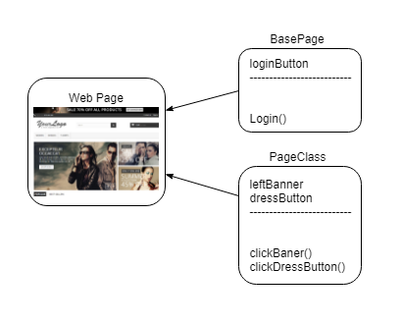
Page Object Pattern
Page Object Pattern – wzorzec w architekturze tworzenia oprogramowania komputerowego (testów), który zakłada iż każda strona/ekran ma swoje odzwierciedlenie w obiekcie. Każdy z obiektów składa się z prywatnych elementów dostępnych na stronie oraz z publicznych metod opisujących dostępne akcje na tych elementach. Każda akcja powinna zwracać wynik w postaci następnej klasy (strony/ekranu).

Slide 8
Dziedziczenie i pola
Dziedziczenie – jest to mechanizm współdzielenia pomiędzy klasami, polegający na tym iż klasa dziedzicząca uzyskuje wszystkie udostępnione metody i pola klasy po ktorej dziedziczy. W przypadku POP klasa nadrzędna przedstawia wszystkie elementy i akcje dostępna na każdej stronie (footer/header).
Pola – zmienne dostępne w całej klasie. W przypadku POP można ich użyć jako podstrony/podekrany danej strony/ekranu. Zachowuje to naturalną hierarchię i układ.

Slide 9
Wait
ImplicityWait
Maksymalny czas oczekiwania przez Selenium na element w DOMie, konfigurowalny dla całego driver’a. Raz ustalony jest stały przez cały okres życia driver’a lub do jego zmiany.
ExplicityWait
Maksymalny czas oczekiwania przez Selenium na element w DOMie, konfigurowalny dla pojedynczego zdarzenia/elementu.
driver.manage().timeouts().implicitlyWait(10, TimeUnit.SECONDS);
new WebDriverWait(driver,10).until(ExpectedConditions.elementToBeClickable(locator));

Slide 10
Actions
Akcje – jest to część frameworka Selenium pozwalająca wykonywać jedną większą czynność złożoną z kilku pomniejszych czynności jedna po drugiej. Za pomocą akcji można uzyskać efekt drag&drop, najechanie myszki na element w celu wyświetlenia tooltipa itp.
new Actions(driver).moveToElement(findElement(locator)).click().build().perform();

Slide 11
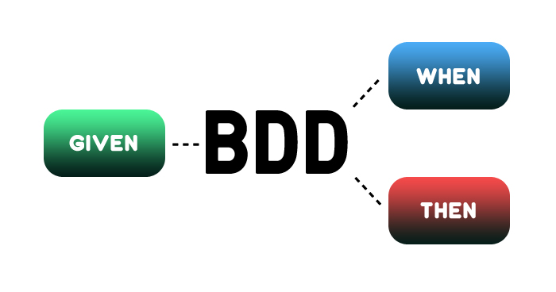
BDD
Behavior-Driven Development (BDD) – jest to sposób wytwarzania oprogramowania polegający na tworzeniu oprogramowania poprzez opisywanie jego zachowania z perspektywy jego udziałowców. W przypadku testów można wyróżnić trzy podstawowe akcje:
Given (Arrange)
When (Act)
Then (Assert)

Slide 12
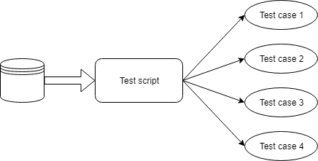
DDT
Data-Driven Testing (DDT) - jest to sposób pisania testów, w którym jeden blok kodu może pokryć większą funkcjonalność (różne przypadki) w zależności od danych jakie zostaną przekazane.

Slide 13
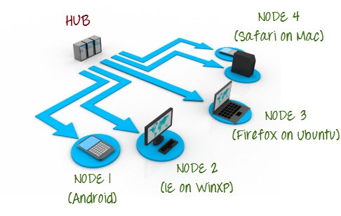
Selenium Grid
Selenium Grid – struktura pozwalająca uruchamiać testy Selenium na zdalnych maszynach. Grid jest zbudowany na architekturze hub – nodes, gdzie pojedynczy hub rozdziela pracę na poszczególne nody będące instancjami przeglądarki.

Slide 14

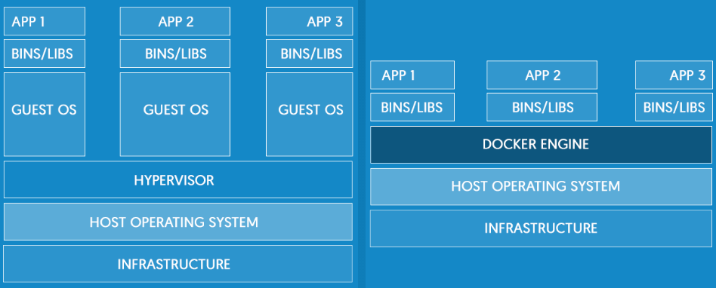
Docker
Docker - narzędzie, które pozwala umieścić program oraz jego zależności w lekkim, przenośnym, wirtualnym kontenerze, który można uruchomić na prawie każdym. Wirtualizacja oparta o kontenery używa kernel systemu operacyjnego hosta do uruchamiania wielu instancji aplikacji gości bez konieczności utrzymywania VM wraz z całym systemem operacyjnym.

Slide 15
Dziękuję
Strona do testów - http://automationpractice.com/
CSS selectors - https://www.w3schools.com/cssref/css_selectors.asp
XPath - https://www.w3schools.com/xml/xpath_syntax.asp
Docker - https://docs.docker.com
Selenium grid docker - https://github.com/SeleniumHQ/docker-selenium

Slide 16
Dziękuję
Grzegorz Witek
grawix@gmail.com
grzegorz.witek@avanade.com

Slide 17


